Slide 1
Representação da imagem digital

Slide 2
Representação da imagem
Uma imagem é uma função de intensidade luminosa bidimensional f(x,y) que combina uma fonte de iluminação e a reflexão ou absorção de energia a partir desta fonte pelos elementos da cena sendo adquirida.
f(x,y) = i(x,y) . r(x,y)

Slide 3
Representação da imagem
A iluminação pode originar de uma fonte de energia eletromagnética ou de outras fontes como ultrassom;
Dependendo da natureza da fonte, a energia da iluminação é refletida do, ou transmitida através do objeto.

Slide 4


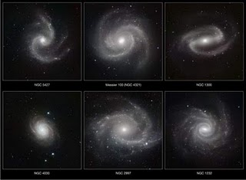

Exemplos de aquisição de imagens
Espectro visível
Infra-vermelho

Slide 5
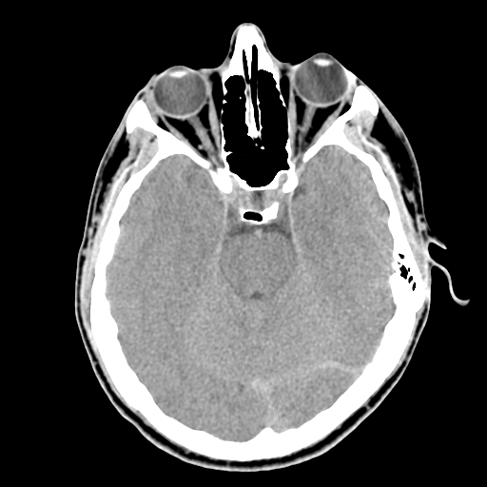
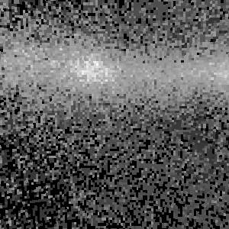
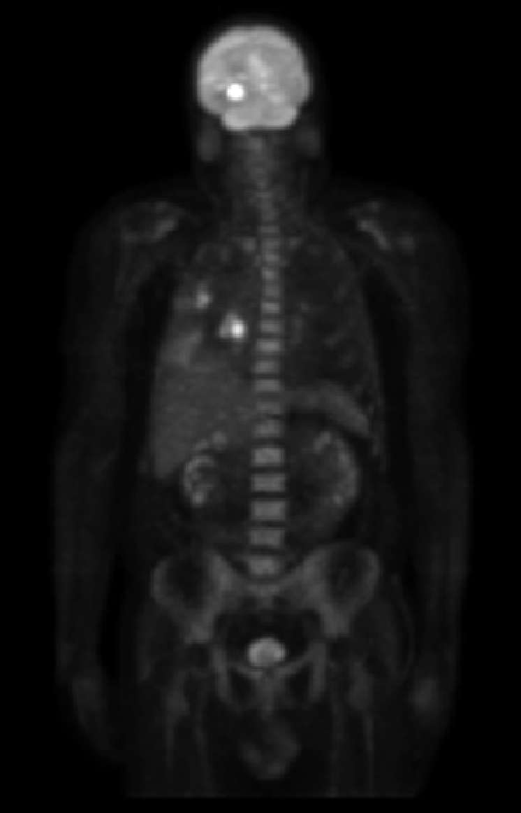
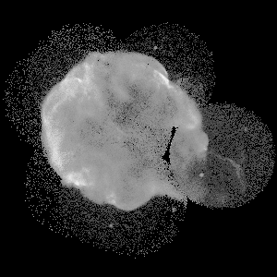
Exemplos de aquisição de imagens
Raio gama
Raio X

Slide 6
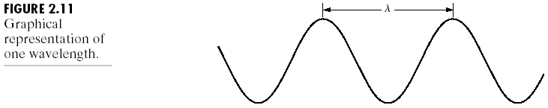
Ondas eletromagnéticas
Ondas eletromagnéticas podem ser visualizadas como ondas senoidais que se propagam com o comprimento de onda λ

Slide 7
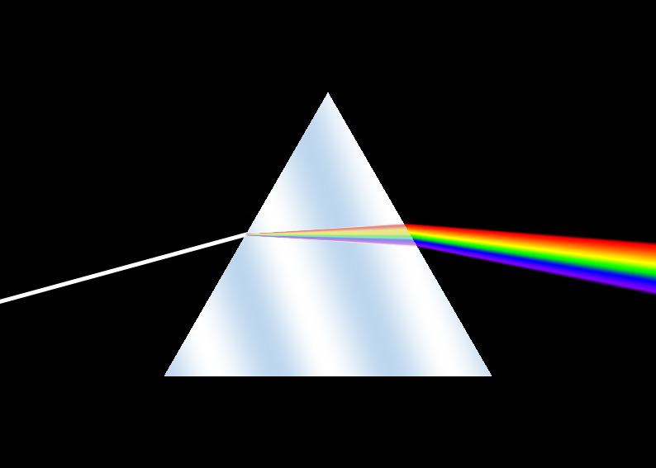
Ondas eletromagnéticas
A Luz e o espectro eletromagnético
1666 Experimento de Sir Isaac Newton

Slide 8
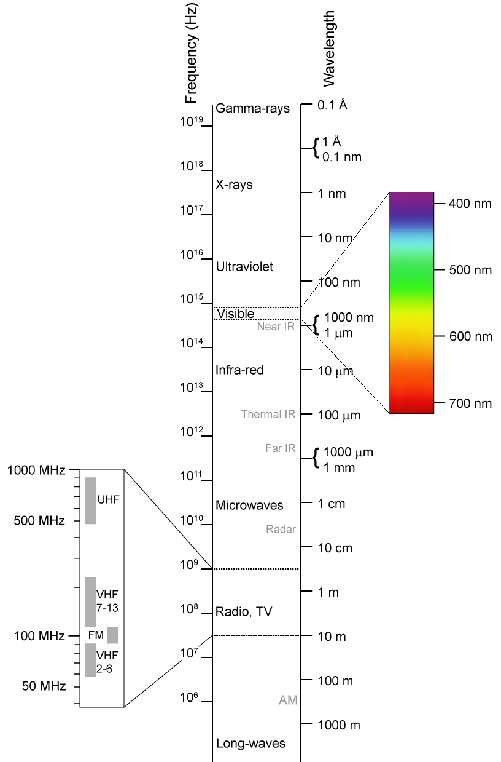
Espectro Eletromagnético

Slide 9
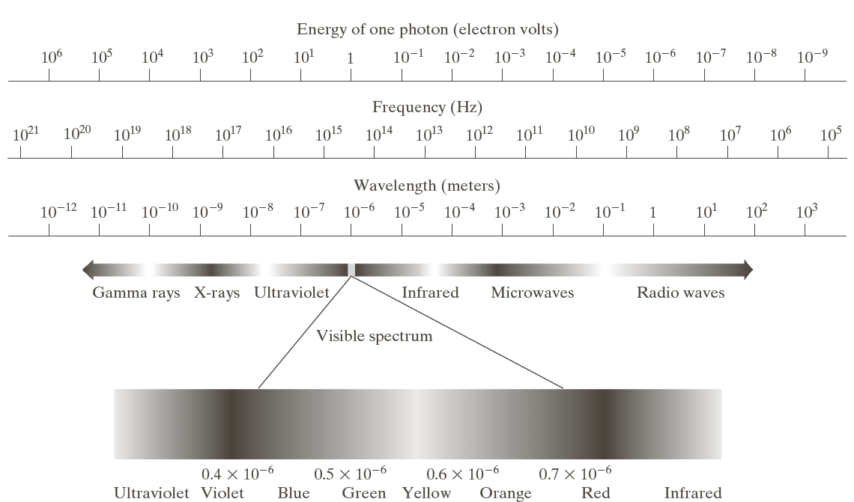


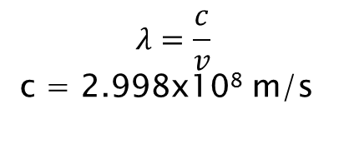
Espectro Eletromagnético
$$v$$
$$λ$$
$$λ=\frac{c}{v}$$
c = 2.998x10⁸ m/s

Slide 10
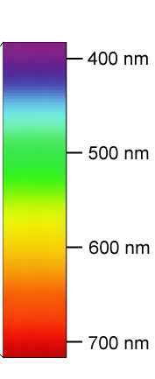
Luz
Luz é um tipo particular de radiação eletromagnética que pode ser percebida pelo olho humano.
Violeta
Azul
Verde
Amarelo
Laranja
Vermelho

Slide 11
Luz
Luz sem cor
luz monocromática ou acromática
Único atributo da luz monocromática é sua intensidade
Intensidade/Nível de cinza
Outras medidas básicas de luz cromática
Radiância (energia emitida)
Luminância (energia percebida)
Brilho: noção acromática de intensidade

Slide 12
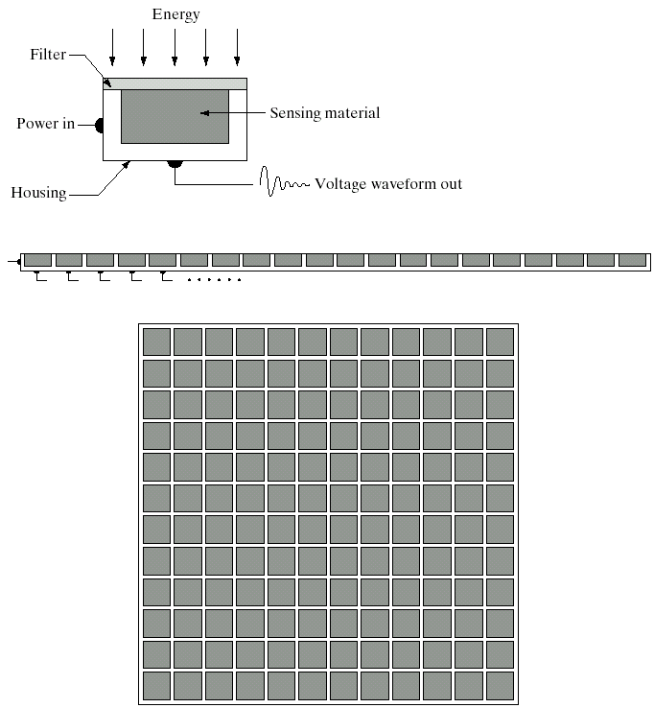
Aquisição da imagem: Sensores
A energia que entra é transformada em uma voltagem pela combinação da energia elétrica de entrada e o material do sensor (responsável por detectar um particular tipo de energia)

Slide 13
Único sensor
A voltagem de saída é proporcional a luz que entra;
O uso do filtro melhora a seletividade do sensor (por exemplo, enfatizar um banda do espectro)

Slide 14
Faixa de sensores
A faixa de sensores é utilizada em aplicações médicas e industriais para obter slices de objetos 3D;
A saída do sensor deve ser processada por algoritmos de reconstrução com o objetivo de transformar os dados obtidos em imagens seccionais (slices) significativas.
Ex: CT, MRI, PET (Positron Emission Tomography)

Slide 15
Array de sensores
Sensor típico é o CCD (Charge Coupled Device);
A resposta de cada sensor à proporcional à integral da energia de luz projetada na superfície do sensor (reduz ruído);
Largamente utilizado em câmaras digitais

Slide 16
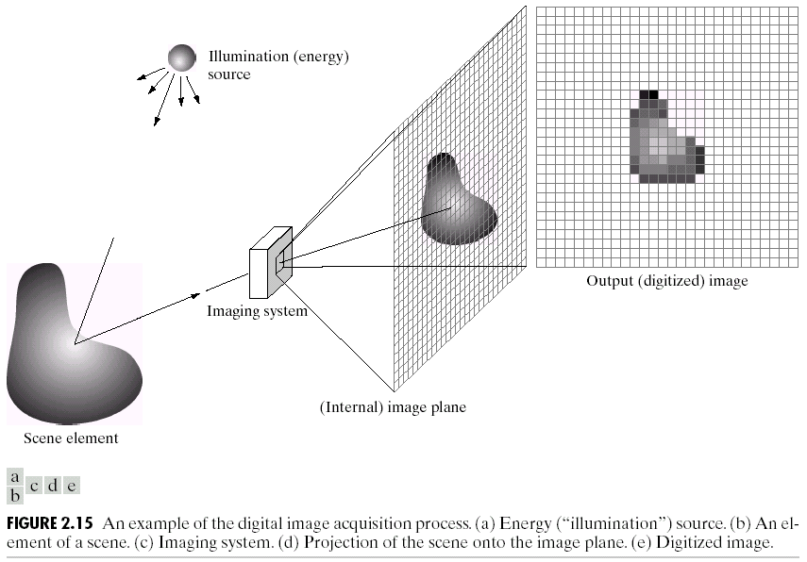
Geração de uma imagem digital
Amostragem: matriz de pixels

Slide 17
Um modelo simples para a formação da imagem
Uma imagem pode ser definida como uma função de intensidade luminosa 2D, f(x,y)
N
f(x,y) = r(x,y) . i(x,y)
0 < i(x,y) < ∞ e 0 < r(x,y) < 1
0 < f(x,y) < ∞
0 ≤ y ≤ N
0 ≤ x ≤ M
Lmin ≤ f(x,y) ≤ Lmax
M

Slide 18
Por quê digitalizar uma imagem?
Da teoria dos números: entre dois pontos existem infinitos pontos
N
Neste caso uma imagem teria infinitos pontos
0 ≤ y < N
0 ≤ x < M
Lmin ≤ f(x,y) ≤ Lmax
M
e cada ponto da imagem teria um de muitos infinitos valores INFINITOS NROS DE BITS
ESTA REPRESENTAÇÃO NAO É POSSIVEL EM QUALQUER COMPUTADOR DIGITAL

Slide 19
O que é desejável?
Uma imagem ser representada na forma de uma matriz 2D;
Cada elemento da matriz deve assumir valores finitos

Slide 20
O que é digitalização?
Representação da imagem por uma matriz
amostragem
Cada elemento da matriz representado por um elemento de um conjunto finito de valores discretos
quantização

Slide 21
Representação da imagem
Portanto, a digitalização envolve dois processos:
Amostragem
consiste em discretizar o domínio da imagem nas direções x e y, gerando uma matriz de MxN amostras;
Quantização
consiste em escolher o número L de níveis de cinza (em imagens monocromáticas) permitidos para cada imagem, (L = 2^{k}).

Slide 22
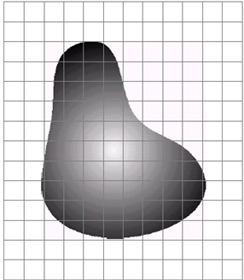
Amostragem
Na prática o método de amostragem é determinado pelo tipo de sensor usado para gerar a imagem;

Slide 23
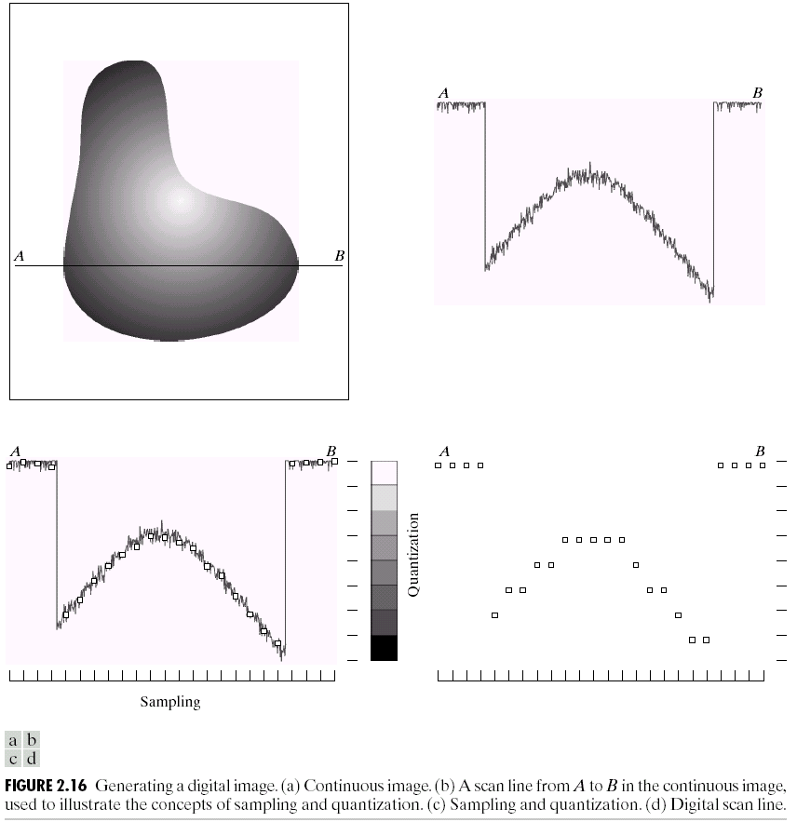
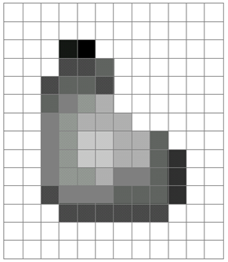
Quantização
N
M

Slide 24
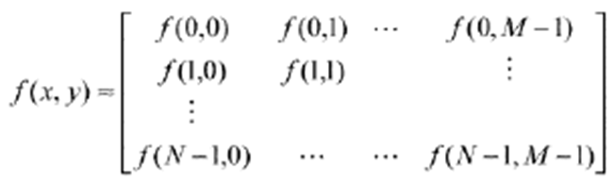
Digitalização da imagem
Cada elemento da matriz de amostras f(x,y) é denominado como pixel (picture element),
0 < x < M-1 e 0 < y < N-1

Slide 25
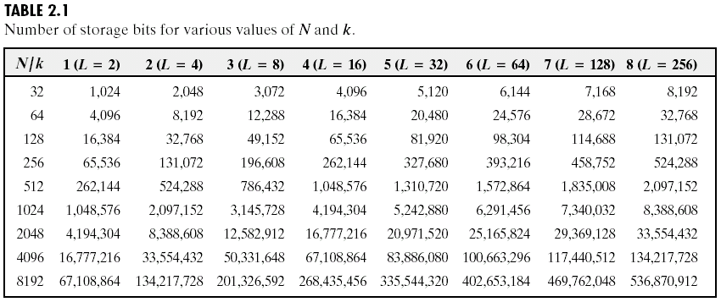
Digitalização da imagem
O espaço necessário para armazenar uma imagem é dados por:
M x N x k bits ou N² x k bits para matrizes quadradas

Slide 26


Exemplos na literatura

Slide 27
Digitalização da imagem
NOTA:
O tamanho de uma imagem não diz tudo sobre a sua resolução;
A qualidade de uma imagem 1024x1024 pixels não pode ser avaliada sem conhecer a dimensão espacial capturada na imagem.

Slide 28
Digitalização da imagem
Resolução espacial
Intuitivamente, é uma medida do menor detalhe discernível em uma imagem;
A resolução espacial pode ser medida por:
pares de linhas por unidade de distância (100/mm largura da linha = 0.02 mm);
pontos (pixels) por unidade de distância – dpi (usada em industria publicitária e de impressão).
Exemplos:
jornal – 75 dpi,
revista – 133 dpi,
livros – 2400 dpi

Slide 29
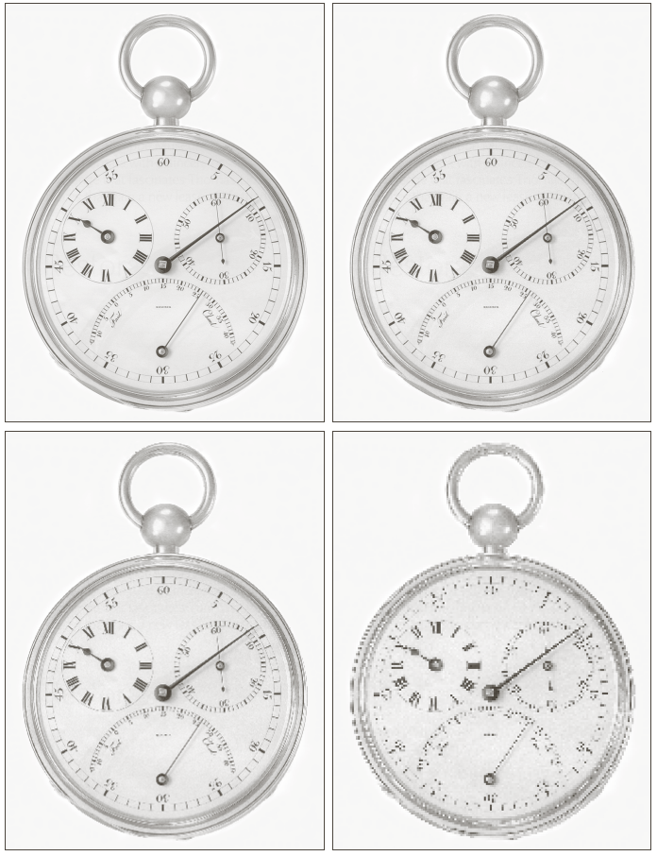
Efeitos da amostragem
Tamanho da imagem original 2.96 x 2.25 polegadas
As imagens foram zoom out para facilitar a comparação
1250 dpi
3692 x 2812
300 dpi
150 dpi
72 dpi
213x162

Slide 30
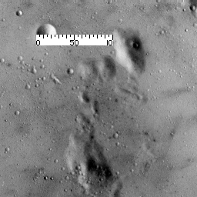
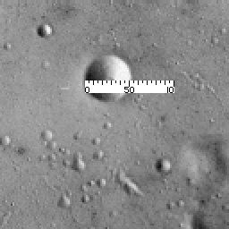
Resolução Espacial
(a) Menor Resolução
(b) Maior Resolução
27 pixels no diâmetro da cratera.
55 pixels no diâmetro da cratera.
Se a cratera tiver 550 Km de diâmetro: a) 20 Km/pixel; b) 10 Km/pixel
É possível medir as características em b) com maior precisão.

Slide 31
Digitalização da imagem
Resolução de intensidade
refere-se à menor alteração discernível nos níveis de intensidade;
em geral o número de níveis de intensidades é representado por um inteiro, potência de 2.
o número mais comum de bits é 8 ou 16 bits (256 ou 65536 níveis de intensidade)

Slide 32
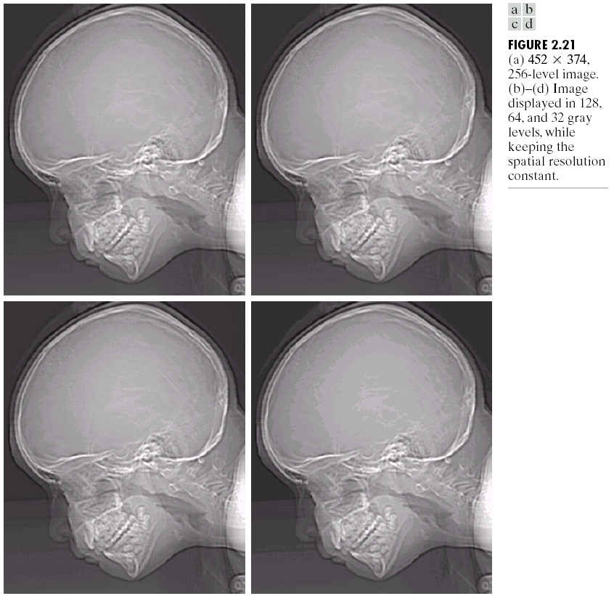
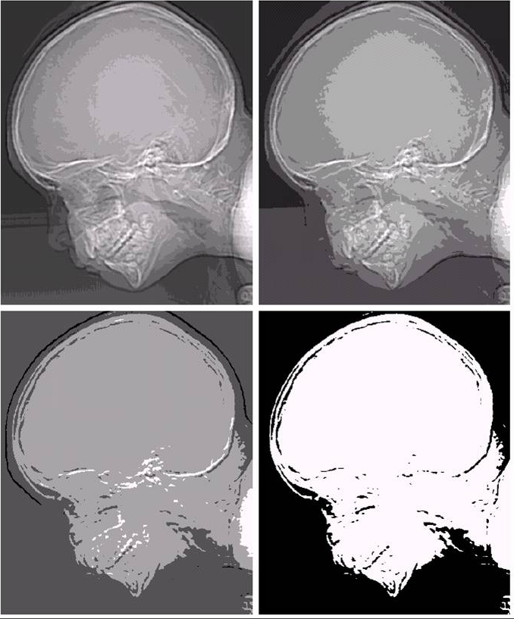
Efeitos da quantização
256
128
16
8
64
32
4
2
tamanho da imagem: 452x374 pixels

